Slide 1
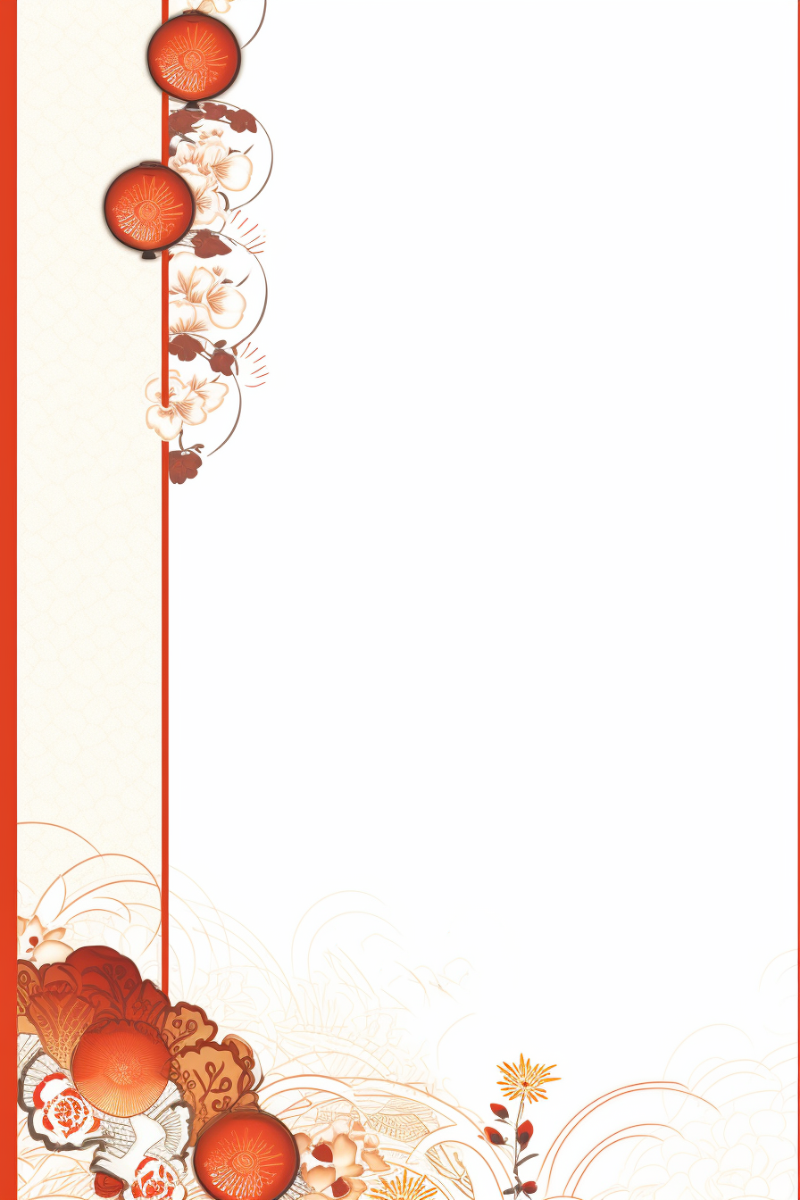
令和五年一月一日
午後十時五十二分生まれ
命名
伊織
いおり

